Slide 1
ИНФОРМАЦИЯ О РАБОТЕ ГБУ «ЮГО-ВОСТОК» В 2023 ГОДУ
район Марьино
Директор - Миронов Денис Ревазович

Slide 2
ИНФОРМАЦИЯ ОБ УЧРЕЖДЕНИИ
Государственное бюджетное учреждение города Москвы по работе с населением по месту жительства «Юго-Восток» сокращенное наименование ГБУ «Юго-Восток» создано для выполнения работ, оказания услуг в целях обеспечения реализации предусмотренных федеральными законами, законами города Москвы, нормативными правовыми актами Правительства Москвы полномочий города Москвы в сфере организации досуговой, социально-воспитательной, физкультурно-оздоровительной и спортивной работы с населением Юго-Восточного административного округа города Москвы по месту жительства.
Основными целями деятельности Учреждения являются:
Развитие физической культуры и спорта, физкультурно-оздоровительной и физкультурно-спортивной деятельности, популяризация здорового образа жизни и вовлечение жителей в занятия физической культурой и спортом;
Организация содержательного досуга населения;
Организация социально-полезной, общественной деятельности, гражданское воспитание населения;
Развитие художественно-эстетического творчества, различных видов искусств;
Патриотическое воспитание детей, подростков и молодежи, развитие военно-прикладной, историко- патриотической, оборонно-спортивной работы, а также патриотическое просвещение.

Slide 3
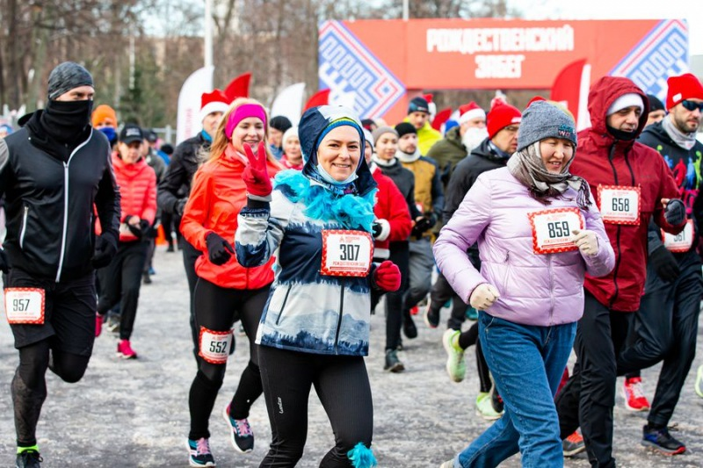
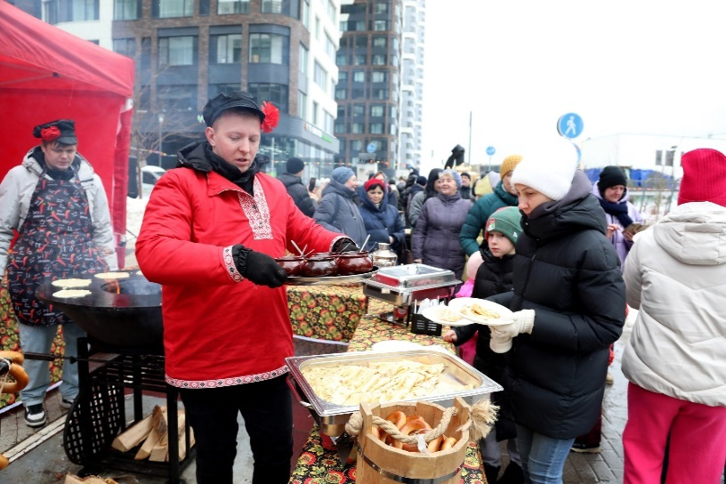
ИНФОРМАЦИЯ О ГОСУДАРСТВЕННОМ ЗАДАНИИ НА 2023 ГОД
Государственная программа г. Москвы «Спорт Москвы»
Организация, проведение и участие в официальных физкультурных мероприятиях в соответствии с Единым календарным планом физкультурных, спортивных и массовых спортивно-зрелищных мероприятий города Москвы
Проведение занятий по физической культуре и спорту
Государственная программа г. Москвы «Развитие культурно-туристической среды и сохранение культурного наследия»
Организация и проведение культурно-массовых мероприятий
Организация деятельности клубных формирований и формирований самодеятельного народного творчества

Slide 4
ГБУ «ЮГО-ВОСТОК»
район Марьино
Занятия по физической культуре и спорту
Клубные формирования и формирования самодеятельного народного творчества
7 секций
150 человек
13 кружков
277 человек
Культурно-массовые мероприятия
Физкультурные и спортивные мероприятия
29 единиц
6640 человек
18 единиц
4180человек

Slide 5
Клубные формирования и спортивные секции
в районе Марьино
Досуговые студии:
Изостудия «Палитра», кружок «Шитье и рукоделие», эстрадно-хоровая студии «Голоса», театральная студия «Звезда», студия музыкальной грамоты «Веселые нотки», фолк-группа «Варенька», творческий клуб «Радость творчества», творческий клуб «Выдумляндия».
Спортивные секции:
Секция спортивного танца «Нон-стоп про», ОФП с элементами танца, спортивная секция «Стрейтч», спортивная секция «Аэробика», спортивная секция «ГТО», футбольный клуб «Марьино», спортивная секция «Футбол».
Внебюджетные кружки:
Вокальная студия «Малиновка» (младшая группа), вокальная студия «Малиновка» (индивидуальные занятия), спортивная секция растяжки «Стретчинг», танцевальная фитнес секция «Зумба», спортивная секция каратэ «Киокусинкай», студия современного танца «Джига Дрыга», спортивная секция «Самбо 2», спортивная секция смешанных единоборств «ММА «Панкратион», «Смешанные боевые единоборства СБЕ», спортивная секция «Молния».

Slide 6
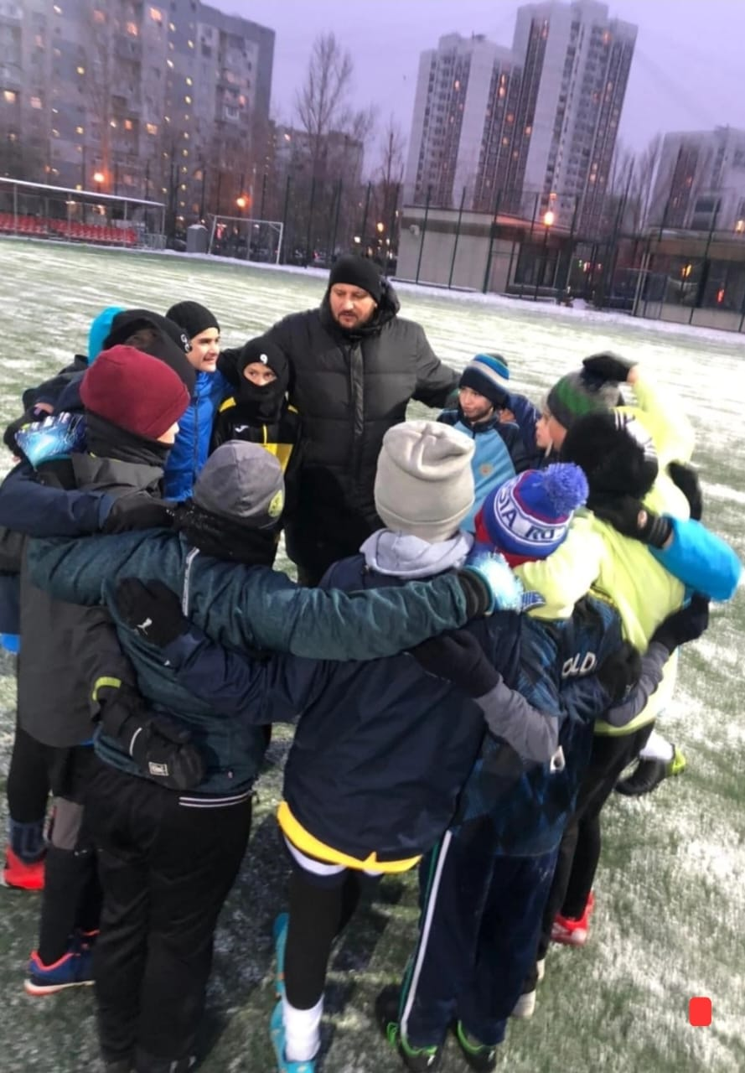
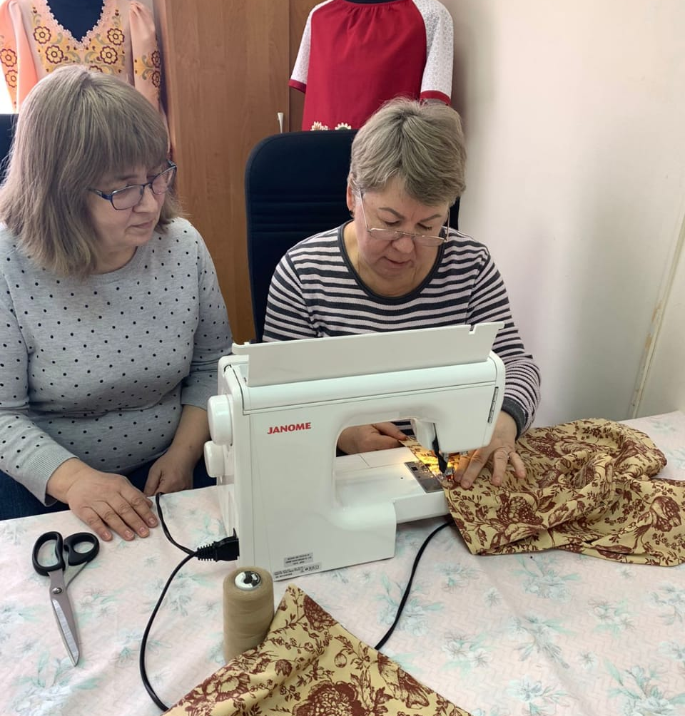
КЛУБНЫЕ ФОРМИРОВАНИЯ
Футбольный клуб «Марьино»
Кружок
«Шитье и рукоделие»

Slide 7
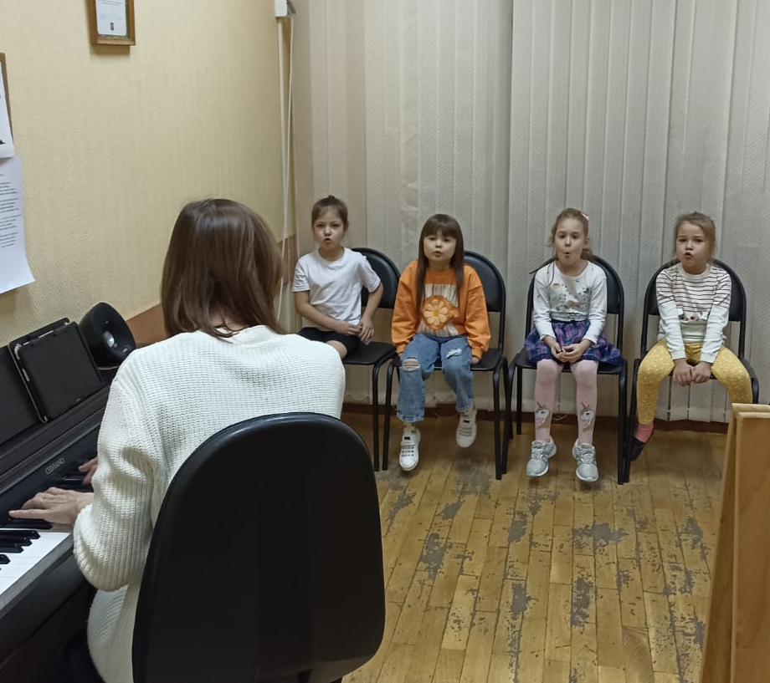
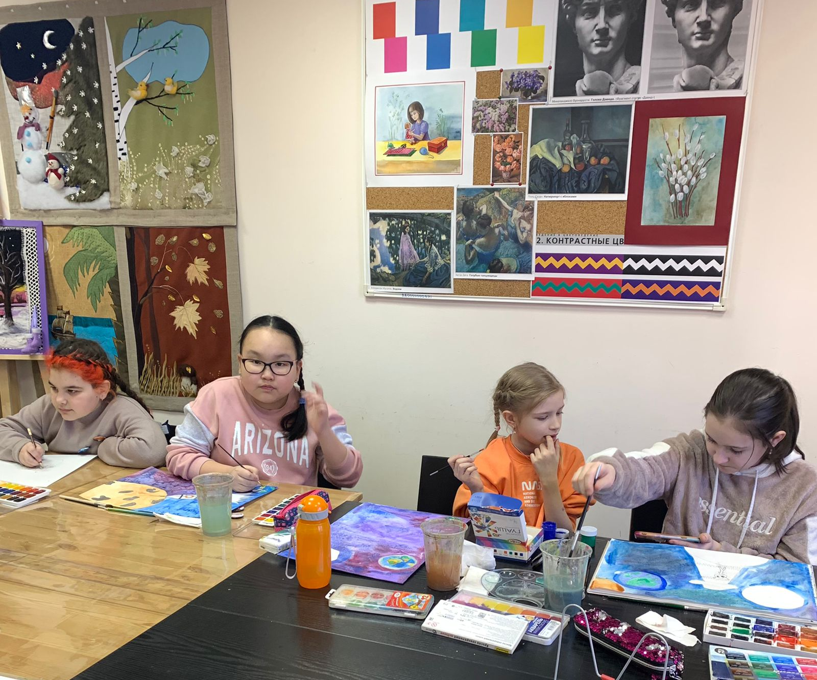
КЛУБНЫЕ ФОРМИРОВАНИЯ
Студия вокала «Малиновка»
ИЗО студия «Палитра»

Slide 8
Крупные социально-значимые мероприятия
в районе Марьино
Праздничное мероприятие «Москва за нами»;
Концерт «А музы не молчали!»;
Праздничное мероприятие «Мечтай! Твори! Действуй!»;
Лыжная гонка «Юго-Восточное кольцо». Районный этап;
Лыжная гонка «Юго-Восточное кольцо». Окружной этап;
«Ой, да Масленица на широкий двор въезжает!». Праздничное мероприятие;
Концерт «Золотая моя Русь»;
Праздничное мероприятие «День семьи, любви и верности»;
Концерт «Дорогая моя столица»;
Концерт «Для вас, милые мамы»;
Концерт «Разноцветная ярмарка»;
Комплексная полоса препятствий «Тропа героя»;
Праздничное мероприятие «Символ, рожденный историей»;
Праздничное мероприятие «Слово во славу Отечества».

Slide 9
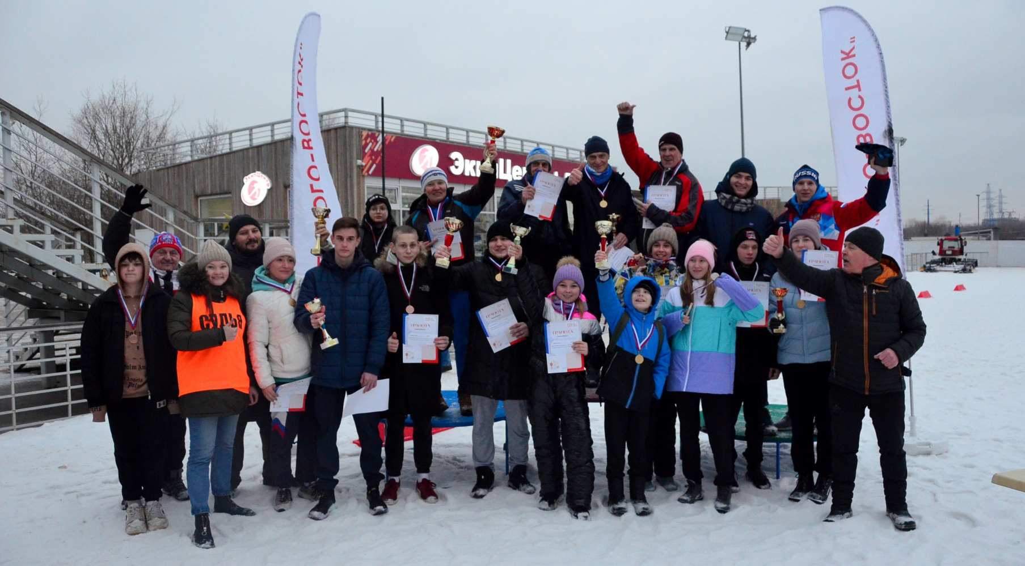
МЕРОПРИЯТИЯ
Лыжная гонка
«Юго-Восточное кольцо»

Slide 10
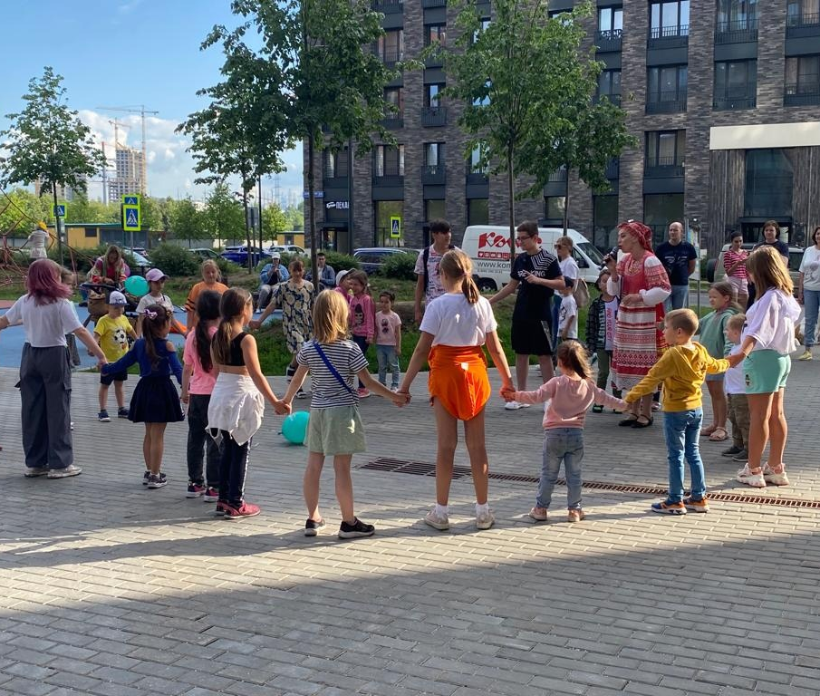
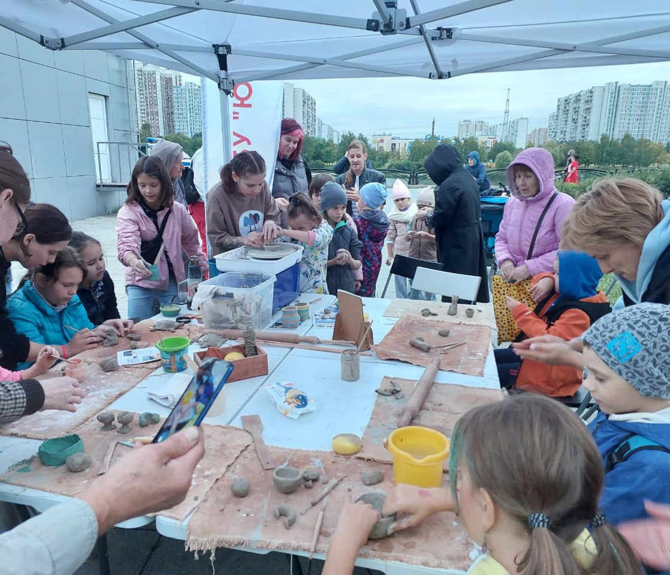
МЕРОПРИЯТИЯ
Праздничное мероприятие «В поисках сказки»
Праздничное мероприятие «Дорогая моя столица»

Slide 11
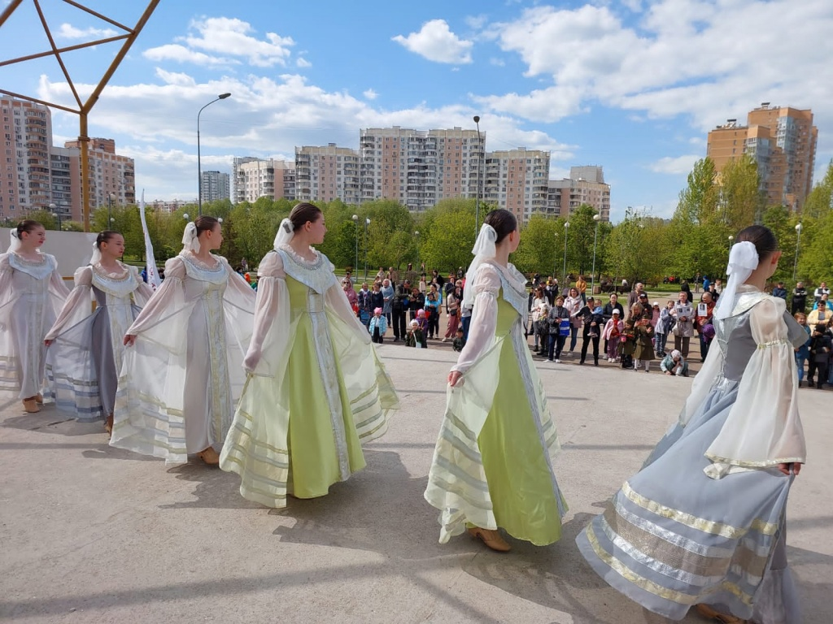
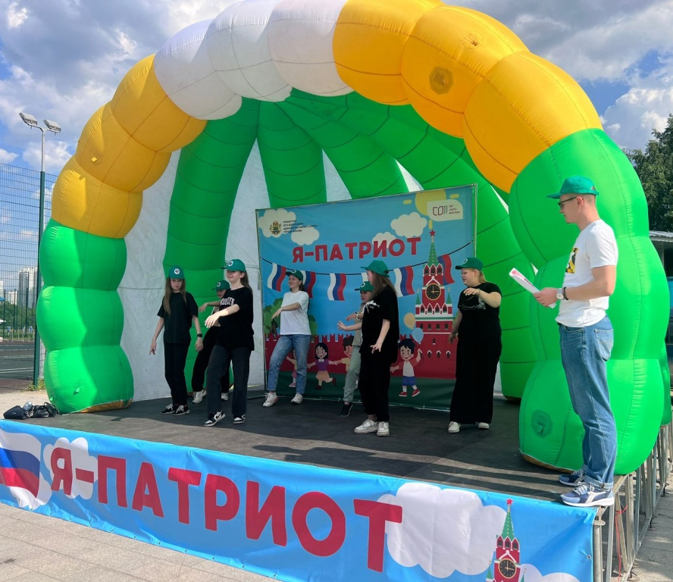
МЕРОПРИЯТИЯ
Праздничное мероприятие
«Майские цветы»
Комплексное мероприятие
«Я патриот»

Slide 12
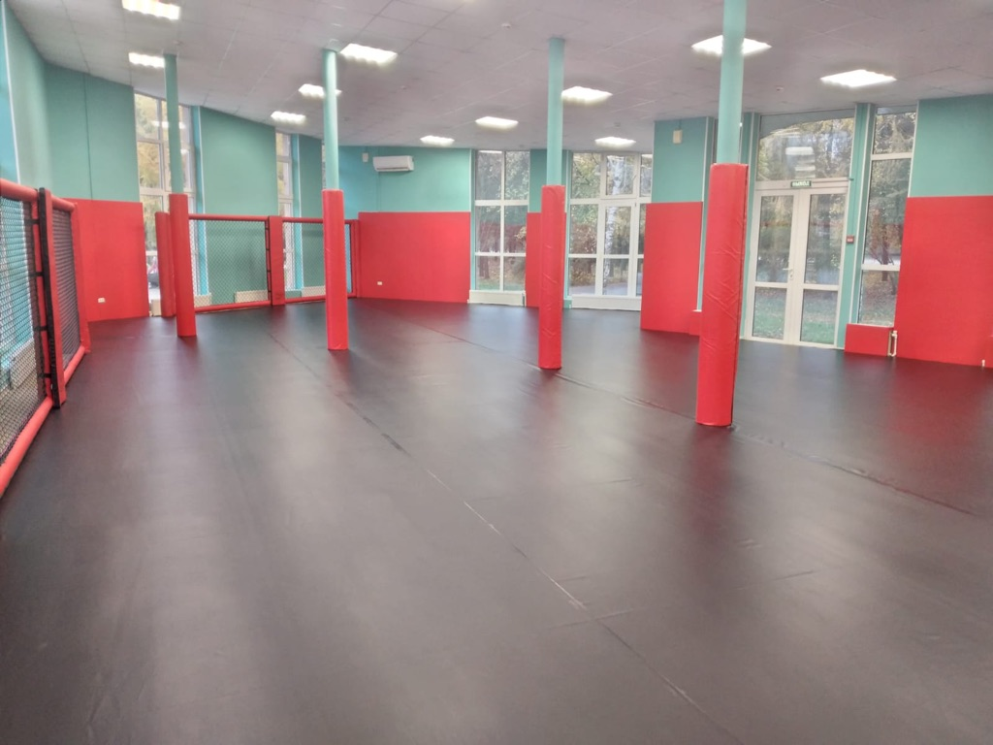
РЕМОНТ ПОМЕЩЕНИЙ
В 2023 году проведен ремонт в помещениях:
Верхние поля, д.42, корп.1
Батайский проезд, д.3
Поречная ул., д.3.

Slide 13
ЗАДАЧИ НА 2024 ГОД
1
Улучшение качества оказываемых услуг за счет улучшения и обновления материально-технической базы.
2
Улучшение условий для комфортного пребывания населения, антитеррористический и противопожарной безопасности.
3
Проведение текущих и капитальных ремонтов зданий.

Slide 14
КОНТАКТНАЯ ИНФОРМАЦИЯ
Государственное бюджетное учреждение города Москвы по работе с населением по месту жительства
«Юго-Восток (ГБУ «Юго-Восток»)
Адрес: г. Москва, ул. Энергетическая, д.5
Телефон: +7-495-109-24-74
Сайт: https://gbu-ugovostok.ru
https://t.me/gbu_uvao

Slide 15
Спасибо за внимание!

